Slide 1
抗扰抗噪语音识别技术 及应用于智能终端的研究
因诺微科技（天津）有限公司

Slide 2

1、申报单位简介
2、项目团队简介
3、项目背景及研究目标
4、市场需求情况
项目简介

Slide 3
1. 申报单位简介
因诺微科技（天津）有限公司
主营产品
因诺微目前有员工85人。其中研发团队39人，博士3人，硕士14人，核心研发人员均来自清华大学电子工程系。
市场方向
经营业绩
公安、安全、军队、铁路
2015-2017年的营业收入分别为800万元、2300万元、4500万元，增长性极强，截止到2018年10月份，已签订的合同总额突破8000万元，预计全年营业额突破亿元。
安防领域特种设备
通信特种设备
计算机视觉相关产品
机构设置
总部位于天津，北京设研发中心
在新疆、江苏、广东、云南、安徽等17个省设有办事处
图形化的数据分析系统
声纹、语种、语音识别系统
注册资金：1000万
慧言科技（天津）有限公司
依托天津大学，在复杂环境下的语音识别、声纹识别、语音交互、人工智能等领域积累了丰富的经验
公司致力于发展成为国内外主要的智能语音科技公司之一
合作方式与分工
因诺微：负责总体项目管理，硬件平台研发，系统开发等工作
慧言：负责理论分析，关键模型推导等工作

Slide 4
2. 项目团队
项目负责人齐心
首席科学家党建武
过往成绩
天津市“1-3-1”创新型人才
IEEE 802.16m国际标准化会议分会主席，3GPP LTE国际标准化会议RAN1代表
诺基亚西门子2008年度“全球最佳发明人”
移动通信、人工智能领域内专家
国家千人计划特聘专家
973项目首席科学家
中国计算机学会语音对话与听觉专委会主任
天津大学计算机学院前任院长
反声纹欺骗国际标准评测Anti-spoofing 2015中获得国际第二
复杂环境下的语音识别国际评测比赛CHiME 2015中获得全球第四
11/27/2018
4

Slide 5
3. 项目背景及研究目标
项目背景
近年来，随着深度学习的应用在语音、声纹识别领域的发展，使纯净环境下的识别性能不断提高。但随着智能语音在安防和民用领域的大量普及，在含有各种噪声与干扰的环境中，语音和声纹识别如何保持很高的识别率，是尚未解决好的难题。
研究目标
研发一套语音，声纹识别系统；解决在复杂环境下识别率较低的问题。
研究提高改系统的可移植性、部署的灵活性，将该系统推广至安防和民用的智能终端中。

Slide 6
4. 市场需求情况
与我司的主营设备完美融合，提高实用性
科技化的社会环境下，住宅内家电智能语音控制需求大增
安防领域
智能家居
金融领域、营业厅等领域，需要安全稳定的身份验证以保障安全
随着无人驾驶的落地，智能汽车需要语音识别技术，实现智能控制
金融领域
应用前景
无人驾驶
教育领域
机器人
应用于教育领域配合教师及家长进行适龄学生辅助教育。
智能机器人的最基本需求是交互，需要语音识别和自然语言理解技术为其赋能

Slide 7

1、研究内容
2、创新点
3、技术路线
主要研究内容

Slide 8
1. 主要研究内容
1. 基于信号处理的语音增强算法
语音增强
总结性观点之二，条目根据您的需求请酌情增减。
2. 基于深度学习的特征提取算法
总结性观点之三，条目根据您的需求请酌情增减。
3. 基于强化学习实现环境自适应的特征提取算法
总结性观之四，条目根据您的需求请酌情增减。

Slide 9
1. 主要研究内容
1. 语音识别任务导向的声学特征学习和提取
语音
识别
总结性观点之二，条目根据您的需求请酌情增减。
2. 基于时序建模和attention机制的语音识别系统
总结性观之四，条目根据您的需求请酌情增减。
1. 声纹识别任务导向的声学特征学习和提取
声纹
识别
总结性观点之二，条目根据您的需求请酌情增减。
2. 基于Triplet Loss等损失函数的声纹识别系统
总结性观之四，条目根据您的需求请酌情增减。

Slide 10
1. 主要研究内容
1. 软件可移植性
智能终端部署
总结性观点之二，条目根据您的需求请酌情增减。
2. 云端模式部署方案
总结性观点之三，条目根据您的需求请酌情增减。
3. 离线模式部署方案
总结性观之四，条目根据您的需求请酌情增减。

Slide 11
2. 项目创新点
基于小波变换理论，提出改进的语音增强算法。
基于CTC方法和attention机制改进和研究一种新型LSTM网络结构。
1
基于噪声注入的生成对抗网络深度学习算法，扩充各种环境条件的训练数据。
2
6
结合端到端的
CNN、DNN、
RNN-LSTM，改进
speaker embedding
方法。
关键技术创新
3
5
基于强化学习迁移学习等技术，设计任务导向的特征提取算法，增强系统鲁棒性。
结合当前深度学习损失函数，研究出一种新的带有区分性的损失函数。
4

Slide 12
2. 项目创新点
通过分离与系统平台相关的代码，减少与系统平台的耦合度，从而拥有良好的可移植性。
将离线模式的智能语音系统应用到我司的安防终端设备。
1
2
系统
创新
4
结合知识蒸馏、低秩矩阵分解以及稀疏化等方法的优点，研究针对神经网络模型的高效压缩方法。
将云端模式智能语音系统推广到工业领域在内的多行业中，如营业厅的智能终端、智能家居等市场。
3

Slide 13
3. 技术路线
语音增强
信号处理
深度特征
任务导向特征
语音识别任务导向特征
声纹识别任务导向特征
识别任务
语音识别
声纹识别
强化特征

Slide 14
模块描述
信号处理语音
小波变换
通用特征
深度学习
环境适应特征
环境适应强化学习
任务导向特征
任务导向迁移学习
识别任务
深度学习LSTM
attention
speaker embedding
语料采集
测试语音
在线语音

Slide 15
3.1 语音增强
语音增强
1 信号处理
语音增强
2 深度学习
CDNN等网络
3 强化学习
环境适应
降噪语音
深度
通用特征
环境鲁棒
强化特征

Slide 16
3.2 语音识别
预处理语音
语音识别导向特征
语音识别

Slide 17
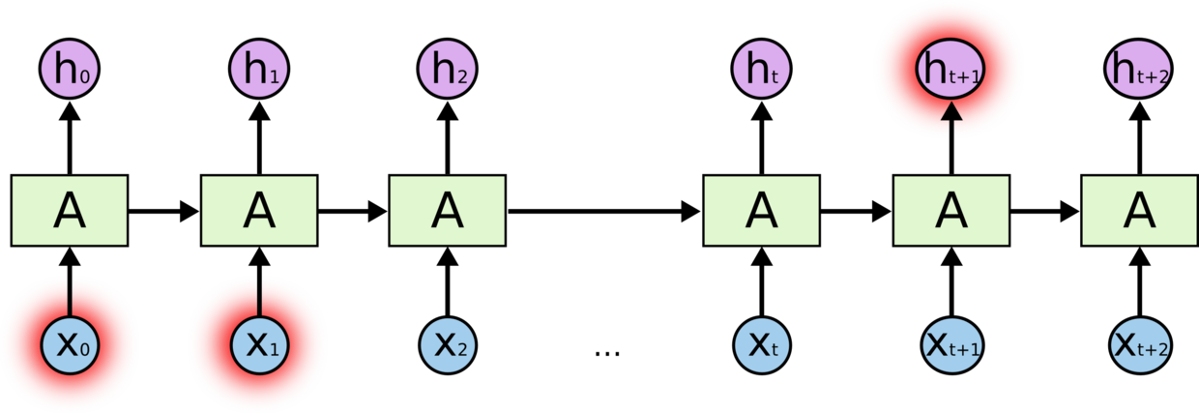


LSTM建模长时信息

Slide 18
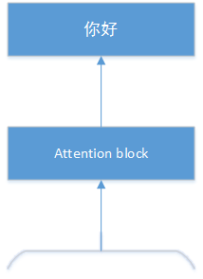
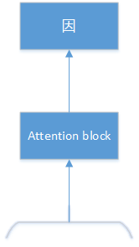
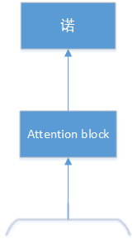
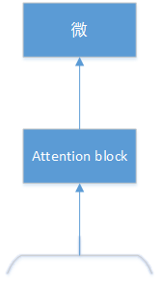

attention机制

Slide 19
3.3 声纹识别
预处理语音
声纹识别导向特征
声纹识别

Slide 20
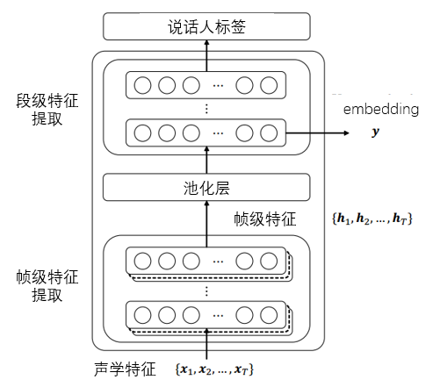
embedding

Slide 21
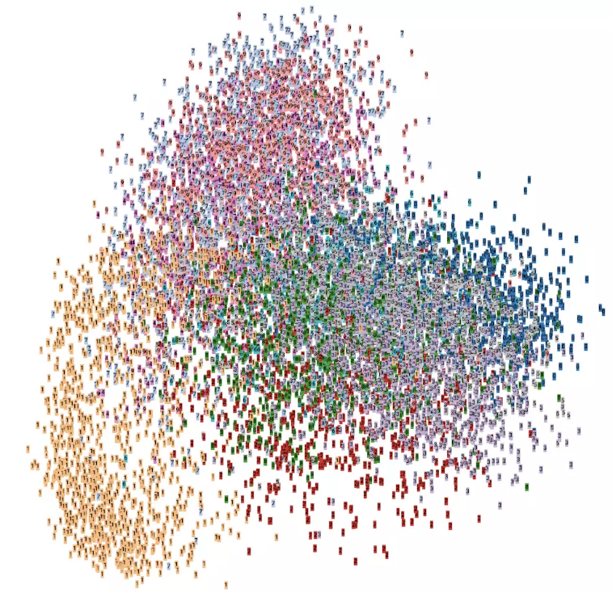
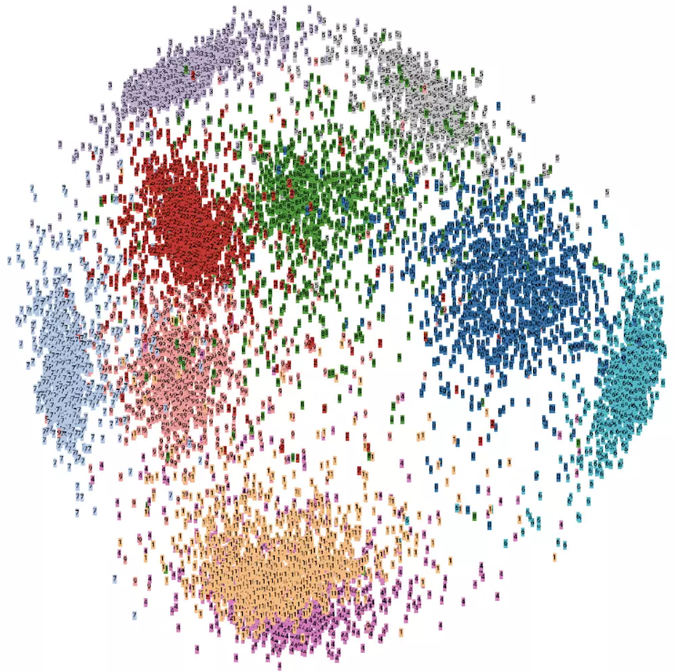
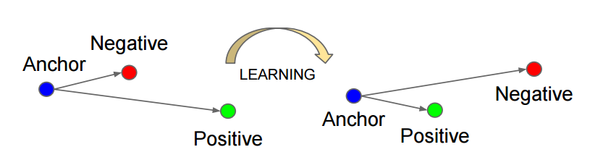
Triplet Loss

Slide 22




3.4 系统部署
云端模式
压缩
云端模式
云端模式

Slide 23
感谢各位领导、各位专家 欢迎指正！

Slide 25

1、研究基础
2、项目进度安排
3、研究团队
4、承担单位
研究基础和承担单位
5、经济效益和社会效益

Slide 26
1. 研究基础
安防领域信号处理技术
GPU人工智能服务器
语音、声纹识别等核心算法
发音机制及控制的生理计算建模
言语习得远场语音识别技术
安防领域的语音分析系统
信号的抗扰抗噪处理技术
多位领域内专家

Slide 27
2. 项目进度安排
-2019.05
信号处理降噪技术研究
-2019.11
深度学习特征提取技术研究
-2020.05
迁移学习提取任务导向特征
-2020.11
-2021.05
结合时序建模和attention机制开发新型LSTM语音识别网络
-2021.11
噪声干扰环境下声纹识别研究
样机试产、调试、部署以及样机上线测试

Slide 28
3. 承担单位简介及合作方式
因诺微科技（天津）有限公司
公司专注于通信、人工智能、大数据等在信息安全领域的研发及应用；
拥有武器装备科研生产单位三级保密资格（军工三级保密资格）、装备承制单位资格、国家军用通用标准质量管理体系；
公司研发团队博士3人，硕士14人，高级职称4人，中级职称4人，核心研发人员均来自清华大学电子工程系；
慧言科技（天津）有限公司
公司主营包括智能语音处理技术及其行业等应用产品；
在复杂环境下的语音识别、声纹识别、智能语音交互、人工智能等领域积累了丰富的经验；
公司致力于发展成为国内外主要的智能语音科技公司之一。
双方分工
因诺微：负责项目管理，硬件平台研发，系统开发等工作；
慧言：负责理论分析，关键模型推导，和系统仿真验证等工作。

Slide 29
4. 经济效益、社会效益及成果应用
预期的经济（2020-2022）
销量分别30台，50台，80台
预计总产值：5000万，净利润：1500万，缴税：600万
社会效益
40个就业岗位
促进科技领域的发展，在安全领域发挥重要作用
成果应用、产业化衔接
安防、语音导航、智能设备控制等领域
与自然语言处理技术相结合，构建复杂应用

